Slide 1
Barevnost molekul a její analytické využití
Ondřej Wiewiorka

Slide 2
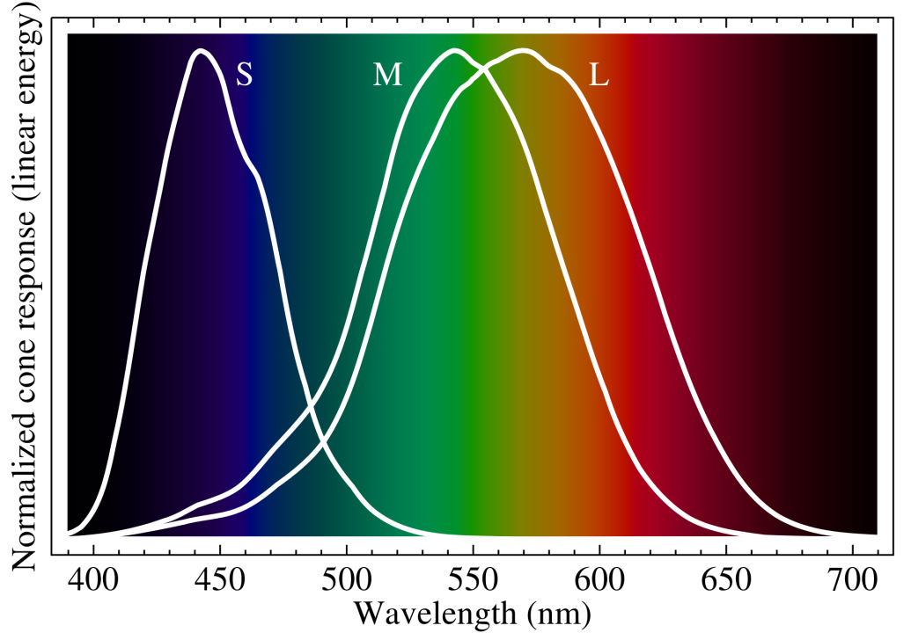
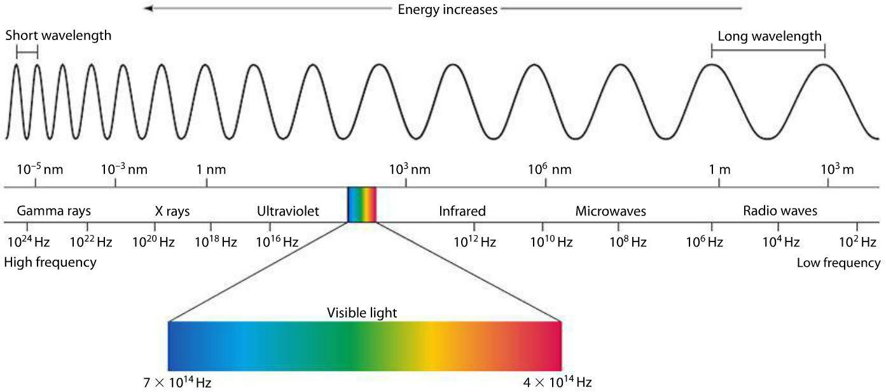
Barvy
Barva je vjem, který vzniká v mozku po dopadu světla na světločivný orgán

Slide 3
Barevnost molekul
Bílé světlo je složené ze všech částí viditelného světla
  -> absorbcí části tohoto spektra dojde k vjemu tzv. doplňkové barvy

Slide 4
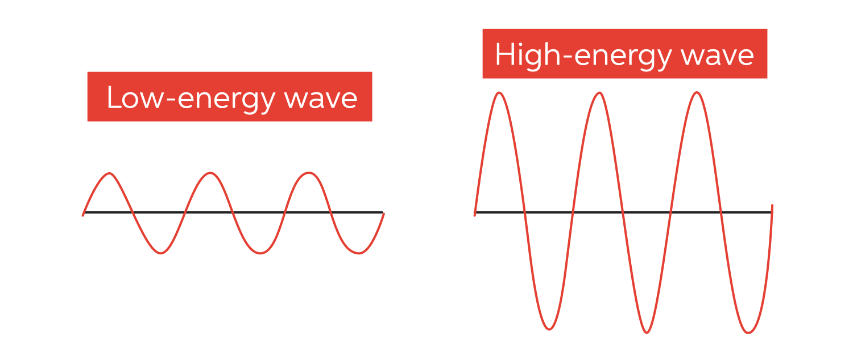
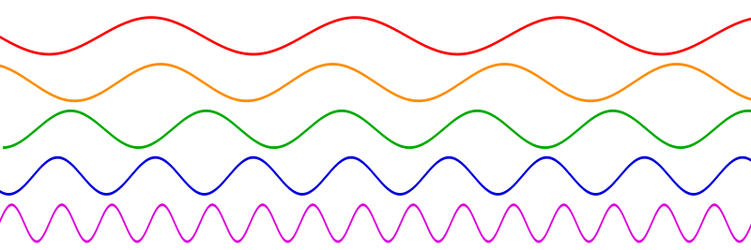
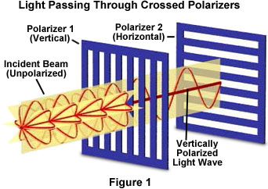
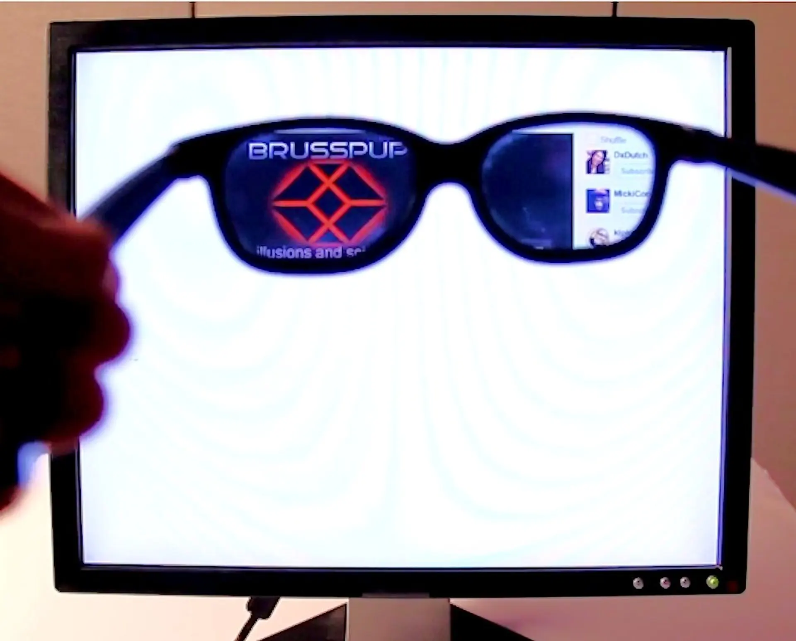
Barvy – parametry světla
Amplituda záření
Vlnová délka
Polychromatické / monochromatické světlo
Depolarizované / polarizované světlo

Slide 5
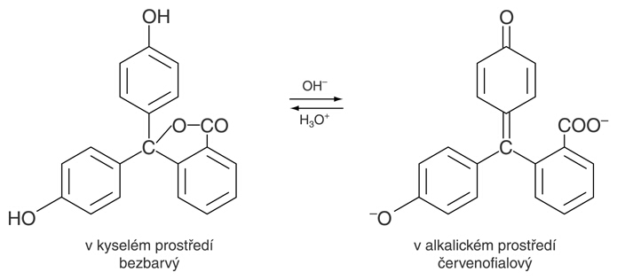
Barevnost molekul
Absorbce světla je dosažena interakcí elektromagnetického záření s elektronovými obaly
Dle pravidel kvantové fyziky ovšem dochází k absorbci pouze konkrétních vlnových délek = přechod elektronů mezi energetickými hladinami
Jaké vlnové délky jsou absorbovány odpovídá struktuře molekuly
Fenolftalein

Slide 6
Barevnost molekul
Absorpce se posunuje k delším vlnám červené oblasti tím více, čím menší energie je třeba k excitaci elektronů do "vzbuzeného stavu„
Složitý elektronový systém, interagující se světlem zahrnují
  Složité organické molekuly často s aromatickými systémy (často N-deriváty)
  Prvky s valenčními elektrony v d- a f- orbitalech
  Atomy s vysokým oxidačním číslem

Slide 7
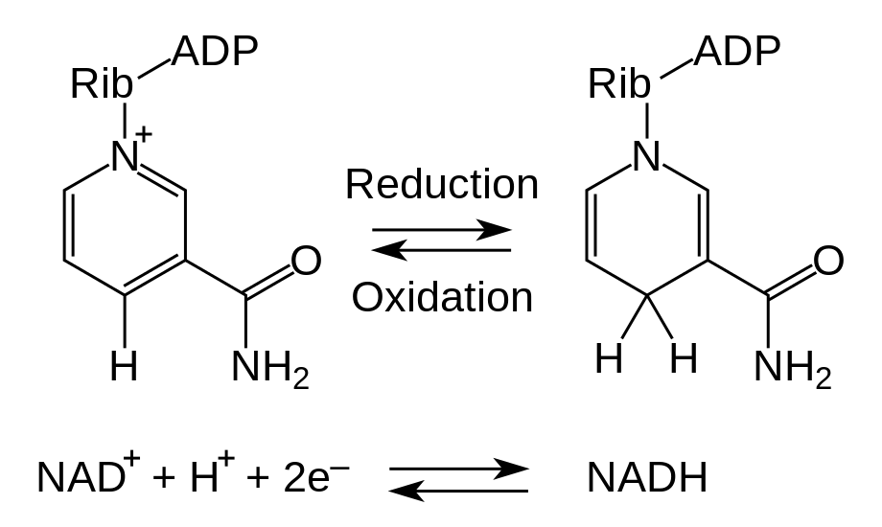
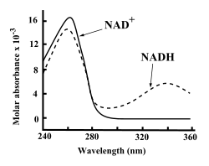
Využití v analytické chemii
Změna barvy molekul při chemický reakcích např.:
Oxidaci/redukci
Změně pH
Přítomnosti konkrétního iontu
Ztráta/zisk funkční skupiny
-> jednoduše jde o změnu, která upraví strukturu/tvar elektronového systému molekuly

Slide 8
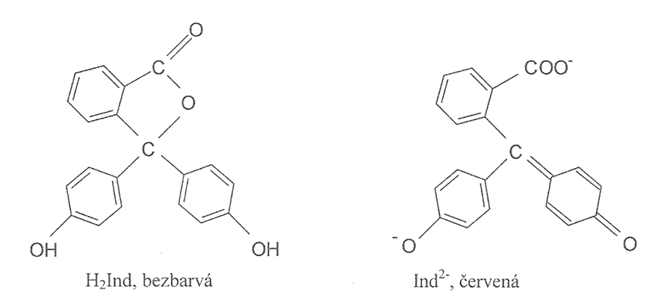
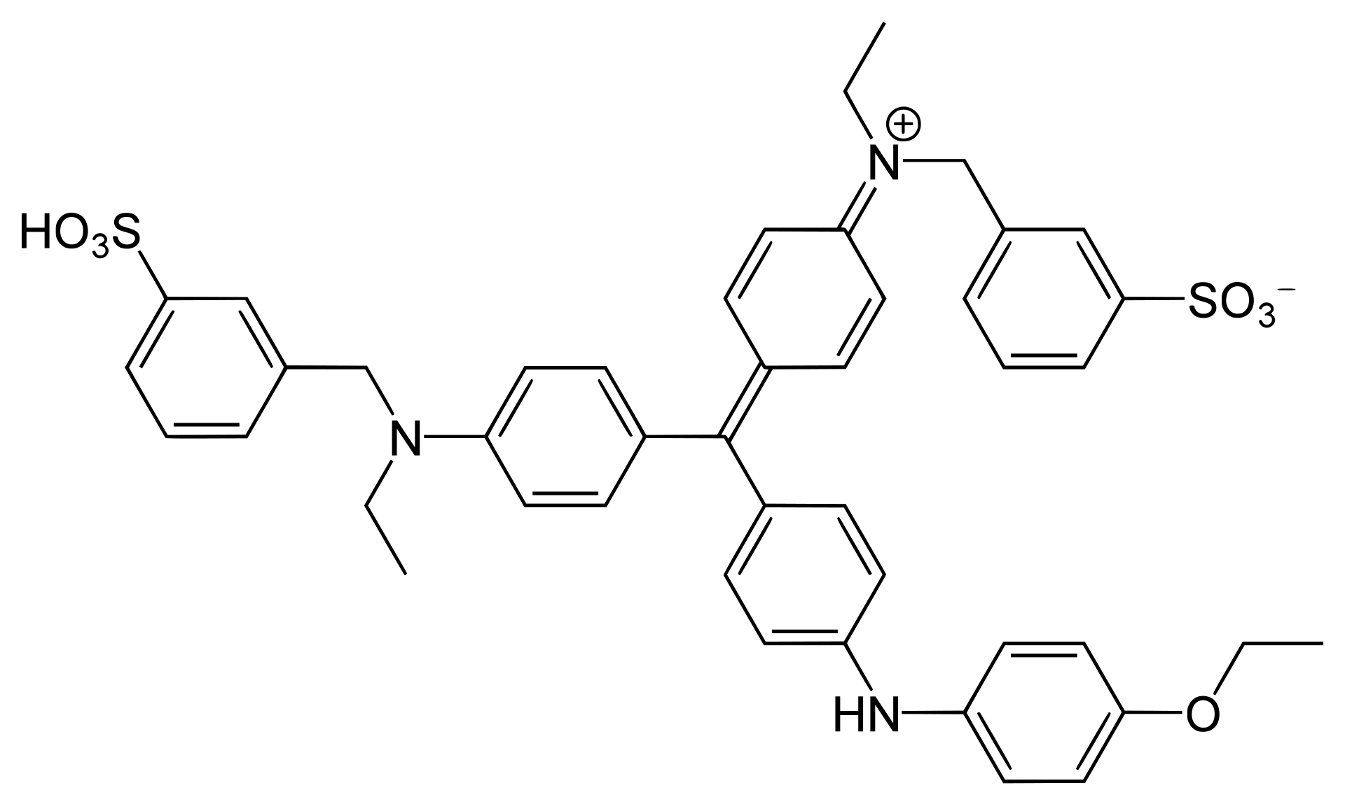
Kvantifikace
pH 8,2-9,8
Odečet lze provést „okometricky“
  titrace s barevnými indikátory (iodometrická, manganistan...)
  přídavek iodu ke škrobu – modré zabarvení
  Vizualizace pruhů elektroforézy proteinů (Ag, Coomasie brilliant blue, amidočerň),
Fenolftalein
Coomassie brilliant blue

Slide 9
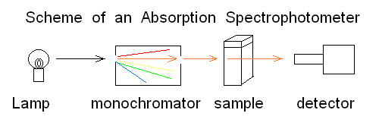
Kvantifikace
Lidské oko není dost citlivé na jemné změny barev – pro kvantifikaci je vhodnější využít přístroje – absorpční spektrofotometr

Slide 10

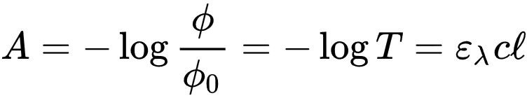
Kvantifikace
Transmitance
Lambert-Beerův zákon

Slide 11
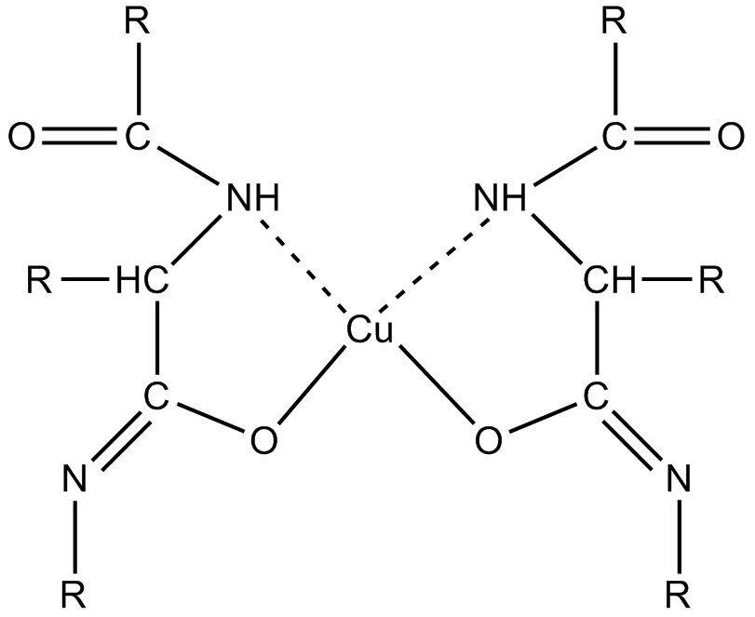
Využití v praxi
Chemická činidla
  Celková bílkovina v séru/plazmě biuretovým činidlem (540-550 nm)
  Protein + Cu²⁺ -> Cu-protein komplex
  Reakční směs obsahuje i tartarát sodno-draselný, který zajišťuje komplex s měďnatými ionty a zabraňuje vysrážení Cu(OH)₂
  Dále je ve směsi přítomný KI, který funguje jako antioxidant
Vazba Cu v peptidové vazbě v alkalickém pH

Slide 12
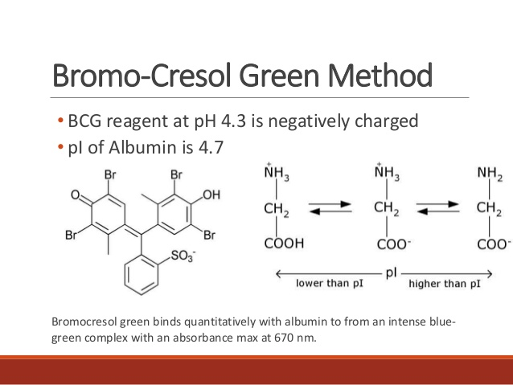
Využití v praxi
Chemická činidla

Slide 13
Využití v praxi
Chemická činidla
  Stanovení fosfátů pomocí molybdenanu amonného v přítomnosti kyseliny sírové
  PO₄³⁻ + (NH₄)₆Mo₇O₂₄ -> (NH₄)₃[PO₄(MoO₃)₁₂] detekce při 340 nm.
  Možná je i následná redukce komplexu za vzniku fosfomolybdenové modři (650 nm)

Slide 14
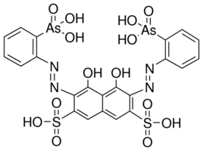
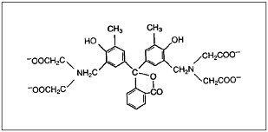
Využití v praxi
Chemická činidla
  Stanovení Ca
Arzenazo III (při pH 6) dává s vápníkem modrou barvu
O-kresolftaleinkomplexon (při pH12) dává s vápníkem purpurovou barvu

Slide 15
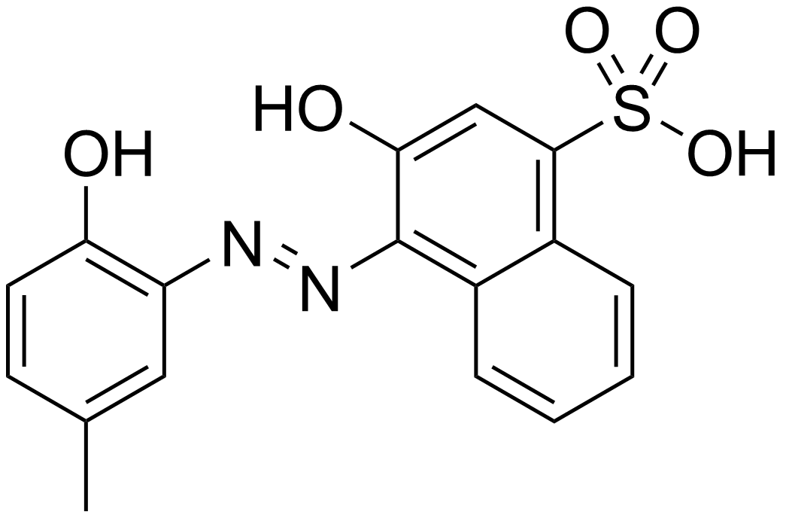
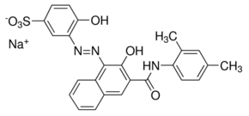
Využití v praxi
Mg²⁺
Chemická činidla
  Stanovení Mg
Calmagit dává s Mg purpurovou barvu
Mg²⁺
Arzenazo III (alkalické pH) dává s Mg fialovou barvu
Xylidylová modř (Magon) dává s Mg purpurovou barvu

Slide 16
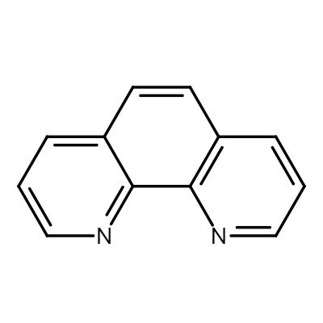
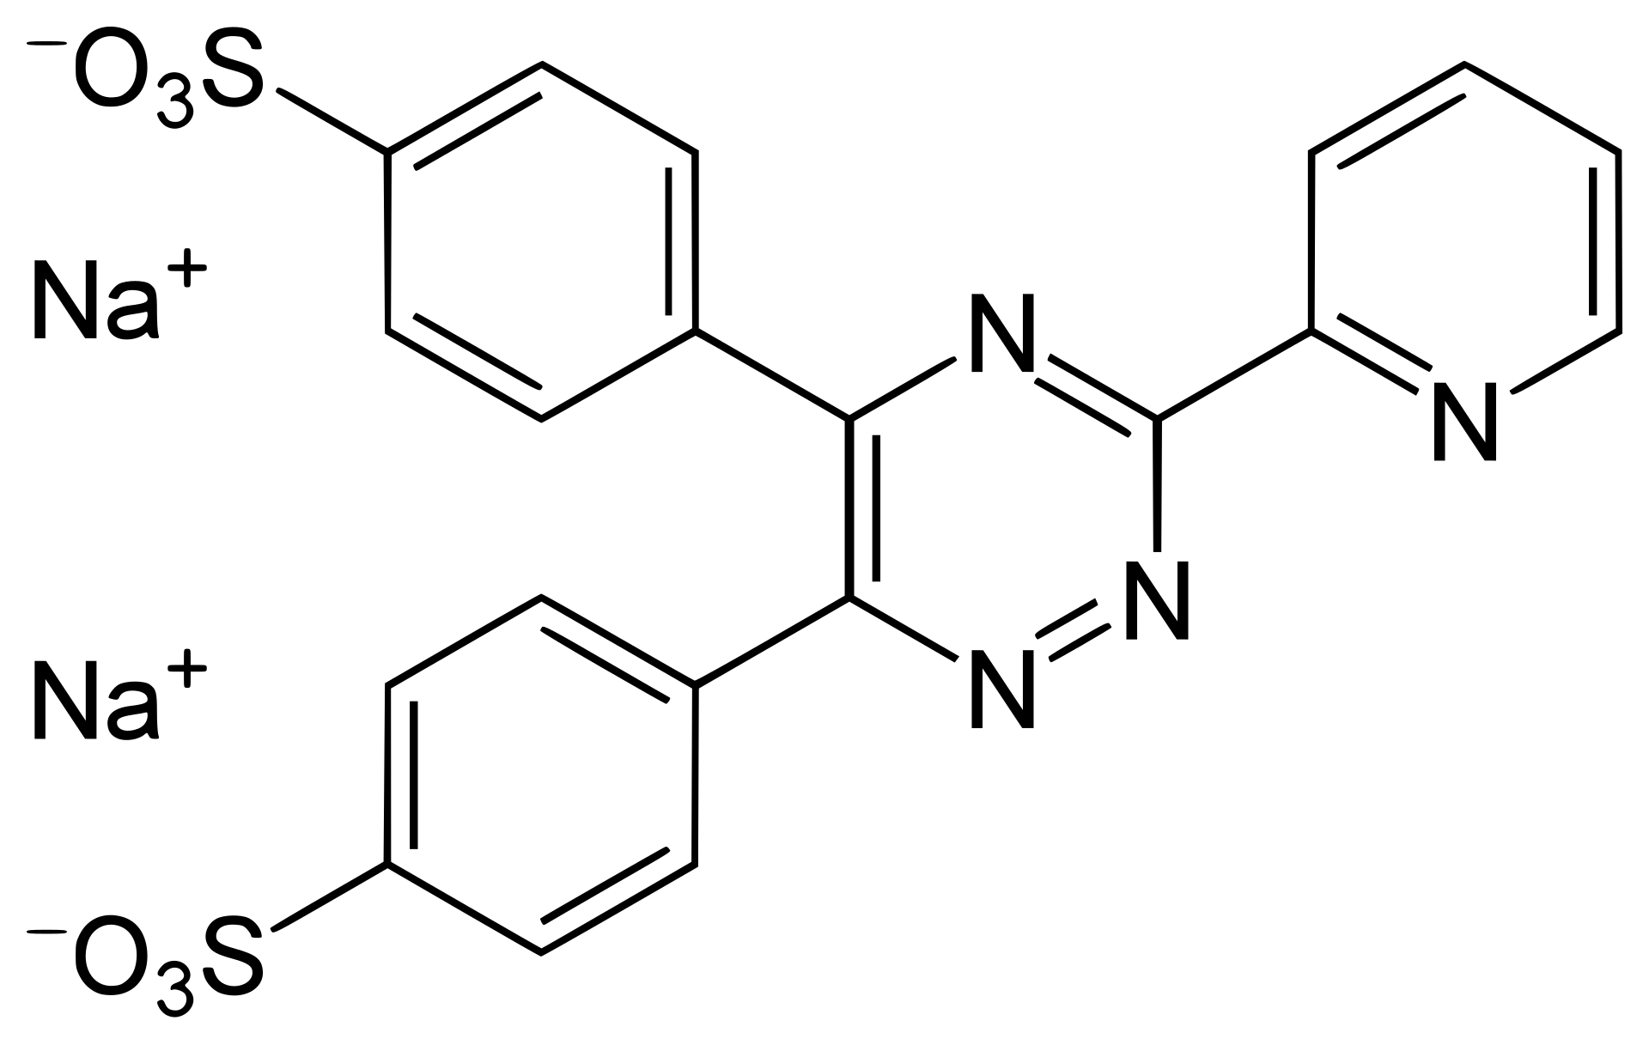
Využití v praxi
BaptoFenantrolin
Ph
Ph
Chemická činidla
  stanovení Fe
Fe²⁺
Ph
Ph
Fe²⁺
Ferrozin s Fe poskytuje fialovou barvu
Ph
Ph
Dává s Fe růžovou až červenou barvu

Slide 17
Využití v praxi
Warburgův optický test
Uvedený kofaktor využívá řada enzymů ze skupiny dehydrogenáz
- LDH, GDH, GMD, MD....
pyruvát + NADH + H⁺ -> laktát + NAD⁺
na pyruvát jsou navázány reakce substrátů např.: trigly, Hcy, Lac...
enzymů např.: ALT, AST, CK....
Funguje i u reakcí NAD(P)H->NAD(P)⁺
Notes:
LDH - laktátdehydrogenáza
GDH - glukosadehydrogenáza
GMD - glutamátdehydrogenáza
MD - malátdehydrogenáza

Slide 18
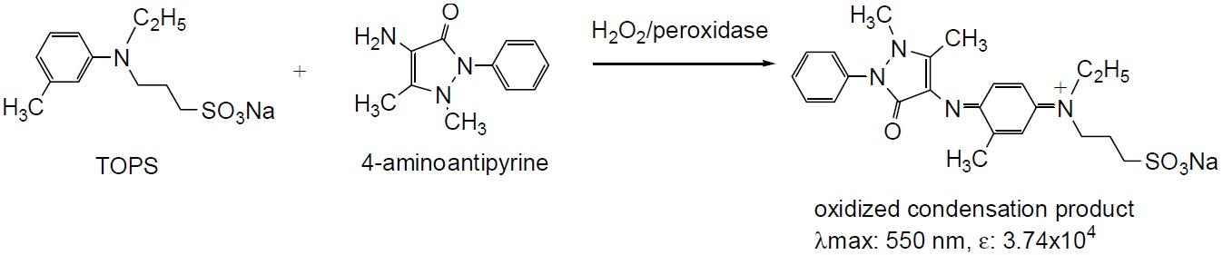
Využití v praxi
Trinderova (peroxidázová) reakce
Používá se ve spojení s enzymy ze třídy oxidoreduktáz za vzniku H₂O₂ (signální molekula)
- GOD, urikáza, LOD, CHOD, GPO....
Jako konjugační produkt se-aminoantipyrinem je možné použít i jiné deriváty fenolu/anilinu za vzniku chromogenů s jiným absorpčním maximem
Notes:
GOD - glukozaoxidáza
Urikáza
LOD - laktátoxidáza
CHOD - cholesteroloxidáza
GPO - glukozafosfátoxidáza

Slide 19
Shrnutí
Použití chemických činidel
  prvky s valenčními elektrony v d- a f- orbitalu (Cu – celková bílkovina, Ag – barvení proteinů, MnO4⁻ titrace)
  organická komplexotvorná činidla (Ca, Mg, Fe....) – poskytují konkrétní barvu s konkrétním prvkem, činidla tvoří složitou směs oxidantů/antioxidantů, stabilizátorů
    Calmagit, magon, benzethoniumchlorid
  Konjugace s enzymy - specifické a univerzální pro organické molekuly utilizované organismem – metabolické dráhy
    Warburgův optický test, Trinderova peroxidázová reakce

Slide 20
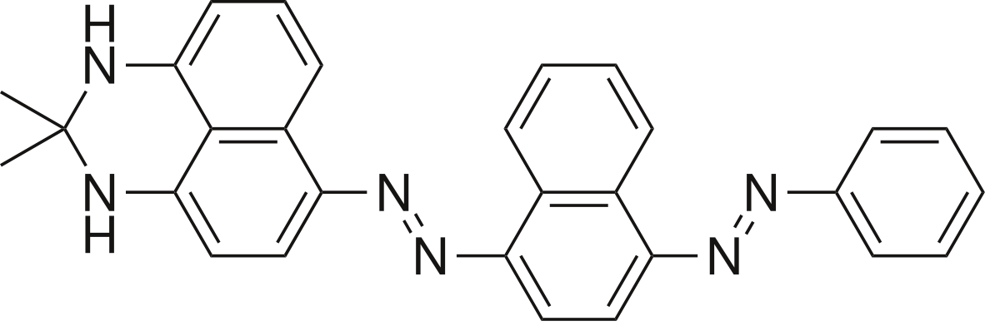
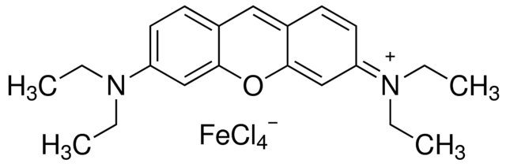
Využití v praxi
Chemická činidla
Sůdánová čerň
Pyronin B

Slide 21
Děkuji za pozornost

